Slide 1
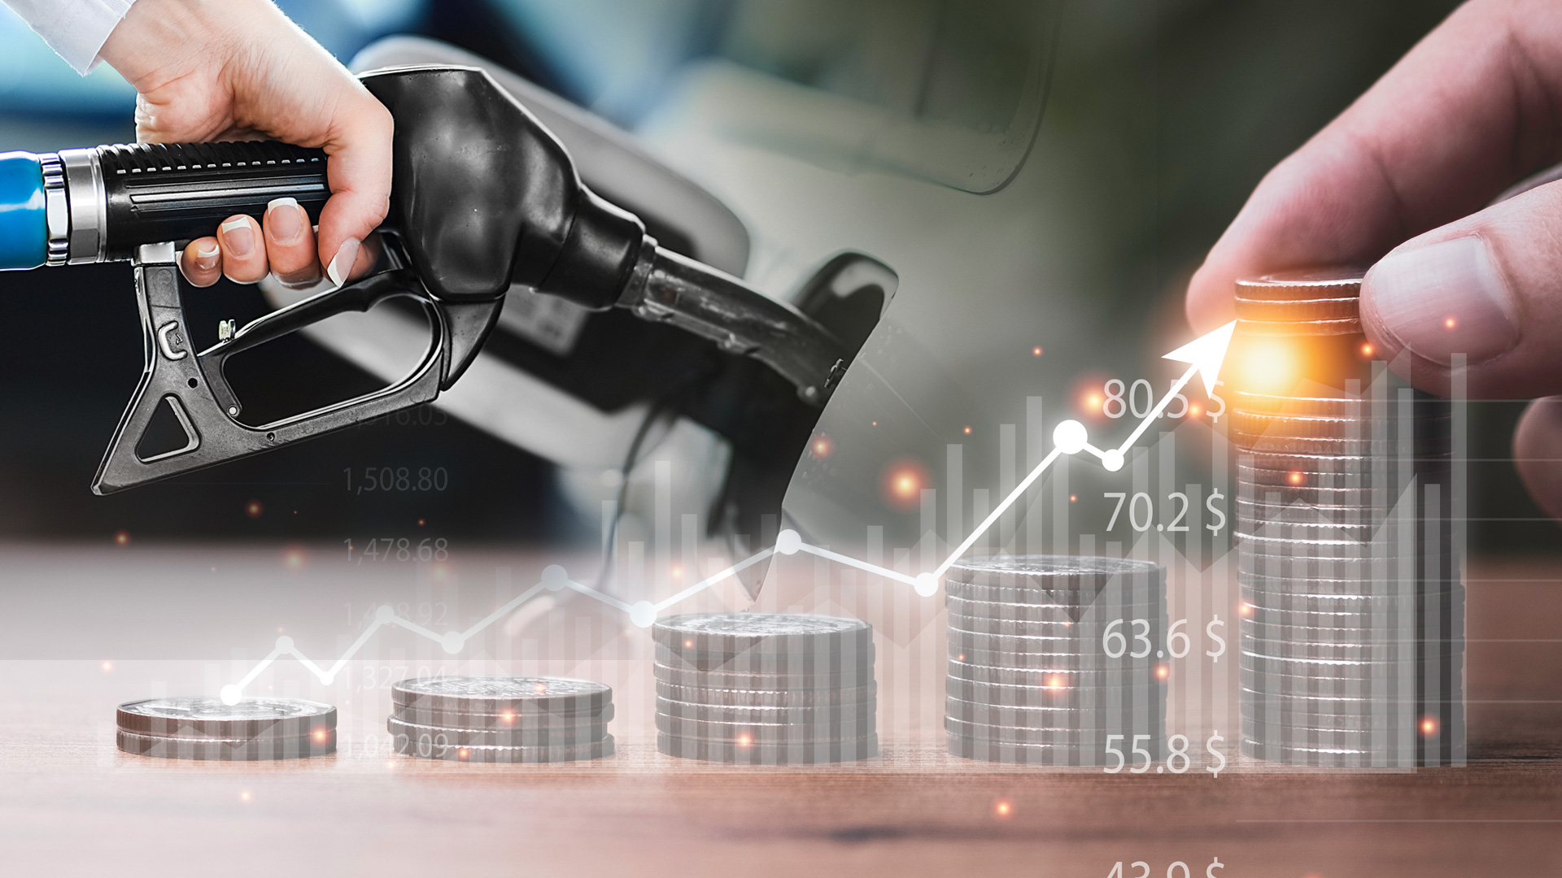
น้ำมันแพง
ราคาที่คุณต้องจ่ายกับการไม่มีน้ำมัน
มัทธิว 25:1-13
14 ส.ค. 2565

Slide 3
อิสยาห์ 58
¹³ “ถ้า​เจ้า​หยุด​เหยียบ​ย่ำ​วันสะบาโต
คือ​จาก​การ​ทำ​ตามใจ​ของ​เจ้า​ใน​วัน​บริสุทธิ์​ของ​เรา
และ​เรียก​สะบาโต​ว่า วัน​ปีติ​ยินดี
และ​เรียก​วัน​บริสุทธิ์​ของ​พระ​เจ้า​ว่า วัน​มี​เกียรติ
ถ้า​เจ้า​ให้​เกียรติ​มัน ไม่​ไป​ตาม​ทาง​ของ​เจ้า​เอง
หรือ​ทำ​ตามใจ​ของ​เจ้า หรือ​พูด​แต่​เรื่อง​ไร้​สาระ
¹⁴ แล้ว​เจ้า​จะ​ได้​ความ​ปีติ​ยินดี​ใน​พระ​เจ้า
และ​เรา​จะ​ให้​เจ้า​ขึ้น​ขี่​อยู่​บน​ที่​สูง​ของ​แผ่นดิน​โลก
และ​เรา​จะ​เลี้ยง​เจ้า​ด้วย​มรดก​ของ​ยาโคบ​บิดา​ของ​เจ้า เพราะ​โอษฐ์​ของ​พระ​เจ้า​ได้​ตรัส​แล้ว”
13 You must observe the Sabbath
rather than doing anything you please on my holy day
You must look forward to the Sabbath
and treat the LORD’s holy day with respect
You must treat it with respect by refraining from your normal activities,
and by refraining from your selfish pursuits and from making business deals
14 Then you will find joy in your relationship to the LORD,
and I will give you great prosperity,
and cause crops to grow on the land I gave to your ancestor Jacob.”
Know for certain that the LORD has spoken
กจ. 2:37 เมื่อ​คน​ทั้ง​หลาย​ได้​ยิน​แล้ว​ก็​รู้สึก​แปลบ​ปลาบ​ใจ จึง​กล่าว​แก่​เปโตร​และ​อัครทูต​อื่นๆ ว่า “พี่​น้อง​เอ๋ย เรา​จะ​ทำ​อย่างไร​ดี”

Slide 4
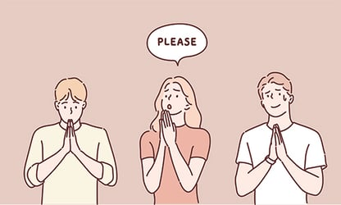

Slide 5
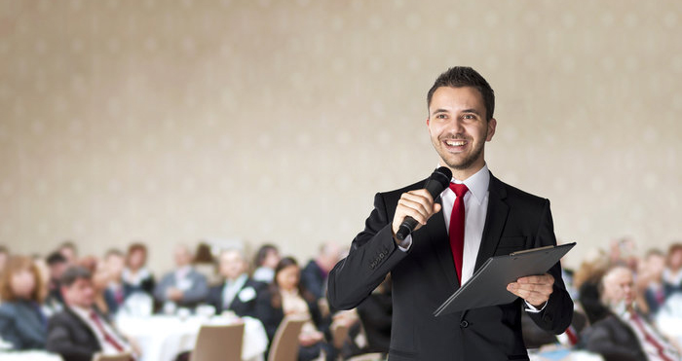
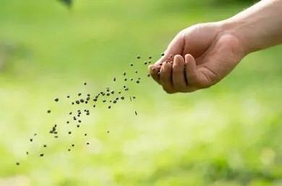
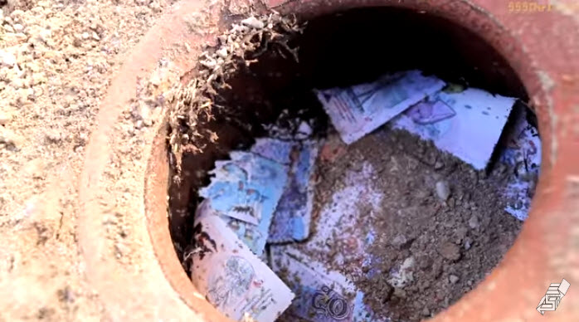
ยก. 3:1 ดูก่อน​พี่​น้อง​ของ​ข้าพเจ้า อย่า​ให้​เป็น​อาจารย์​กัน​มาก​หลาย​คน​เลย เพราะ​ท่าน​ก็​รู้​ว่า เรา​ทั้ง​หลาย​ที่​เป็น​ผู้สอน​นั้น จะ​ได้รับ​การ​ทรง​พิพากษา​ที่​เข้มงวด​กว่า​ผู้อื่น​
ทต. 2:1 ฝ่ายท่านจงสั่งสอนให้สอดคล้องกับคำสอนอันถูกต้อง
² เพราะ​เรา​ทุก​คน​ทำ​ผิดพลาด​ไป​หลายๆ อย่าง ถ้า​ผู้ใด​มิได้​ทำ​ผิด​ทาง​วาจา ผู้​นั้น​ก็​เป็น​คน​ดี​รอบคอบ​แล้ว และ​สามารถ​บังคับ​ทั้งตัว​ไว้​ได้​ด้วย​
“ส่วนเราบอกพวกท่านว่าคำ (เรมา) ที่ไม่เป็นสาระทุกคำซึ่งมนุษย์พูดนั้น มนุษย์จะต้องรับผิดชอบถ้อยคำเหล่านั้นในวันพิพาก‌ษา” (มธ. 12:36)

Slide 6
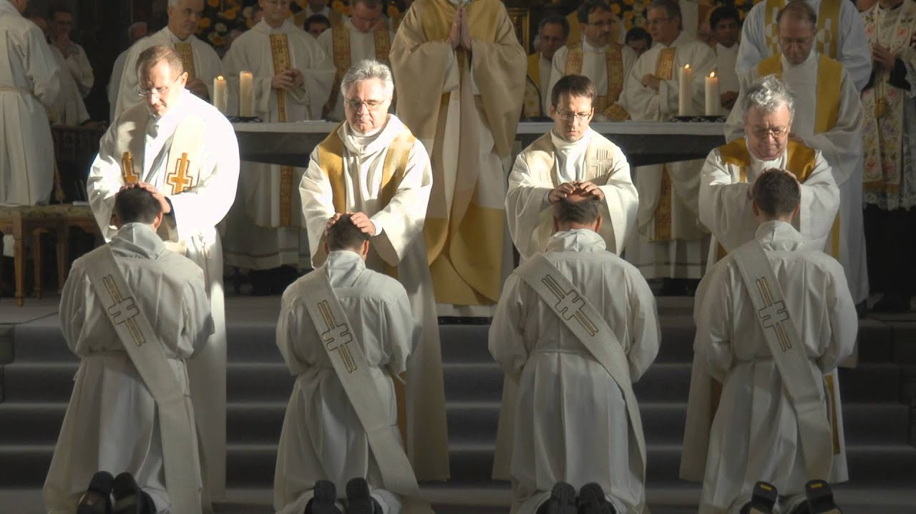
Bishop
เราเป็นเด็กสำหรับพระเจ้า ทำตามของประทาน
พระเจ้าใช้ใครก็ได้ พระเจ้ามองดูที่จิตใจ
ต้องผ่านการพิสูจน์ชีวิต
การเจิมต้องมาก่อนการรับใช้ พระเจ้ารับรอง
คุณสมบัติ
Deacons
1ทิโมธี 3 ¹ คำ​นี้​เป็น​คำ​จริง คือ​ว่า​ถ้า​ผู้ใด​ปรารถนา​หน้าที่​ผู้ปกครอง​ดูแล​คริสตจักร ผู้​นั้น​ก็​ปรารถนา​กิจการ​งาน​ที่​ประเสริฐ​
⁸ ฝ่าย​มัคนายก​นั้น​ก็​เช่น​เดียว​กัน คือ​ต้อง​เป็น​คน​เอา​การ​เอา​งาน ไม่​เป็น​คน​สอง​ลิ้น ไม่​ดื่ม​สุรา​มึน​เมา ไม่​เป็น​คน​โลภ​มัก​ได้​ ⁹ และ​เป็น​คน​ยึด​มั่น​ใน​ข้อ​ล้ำ​ลึก​แห่ง​ความ​เชื่อ ด้วย​จิตสำนึก​ว่า​ตน​ชอบ​ ¹⁰ จง​ลอง​ดู​คน​เหล่า​นี้​เสียก่อน​ด้วย และ​เมื่อ​เห็น​ว่า​ไม่​มี​ข้อ​ตำหนิ​แล้ว จึง​ตั้ง​เขา​ไว้​ใน​ตำแหน่ง​มัคนายก​ ¹¹ ฝ่าย​พวก​ผู้หญิง​ก็​เหมือน​กัน ต้อง​เป็น​คน​เอา​การ​เอา​งาน ไม่​ใส่​ร้าย​ผู้อื่น เป็น​คน​รู้จัก​ประมาณ​ตน และ​เป็น​คน​สัตย์​ซื่อ​ใน​ประการ​ทั้ง​ปวง​ ¹² มัคนายก​นั้น​ต้อง​เป็น​สามี​ของ​หญิง​คน​เดียว และ​บังคับ​บัญชา​บุตร​ของ​ตน และ​ปกครอง​บ้าน​เรือน​ของ​ตน​ได้​ดี​ ¹³ เพราะ​ว่า​คน​ที่​ทำ​หน้าที่​มัคนายก​ได้​ดี​ก็​มี​เกียรติ และ​มี​ใจ​กล้า​เป็น​อัน​มาก​เพราะ​ความ​เชื่อ​ซึ่ง​มี​ใน​พระ​เยซู​คริสต์​

Slide 7
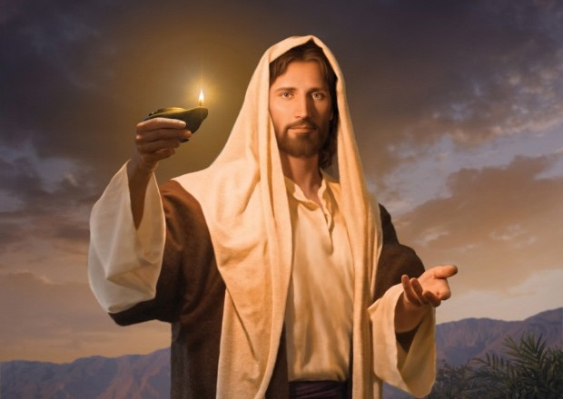
พระเยซูต้องได้รับเกียรติ
พระเยซูทรงทำอะไรในโลกบ้าง
ประกาศข่าวประเสริฐ
สั่งสอนความจริง
สร้างสาวก
สำแดงให้โลกรู้ว่าพระเจ้าเป็นอย่างไร
กจ. 4:12 ​ใน​ผู้อื่น​ความ​รอด​ไม่​มี​เลย ด้วย​ว่า​นาม​อื่น​ซึ่ง​ให้​เรา​ทั้ง​หลาย​รอด​ได้ ไม่​ทรง​โปรด​ให้​มี​ใน​ท่ามกลาง​มนุษย์​ทั่ว​ใต้​ฟ้า”
รักษาโรค
รม. 10:9 คือ​ว่า​ถ้า​ท่าน​จะ​รับ​ด้วย​ปาก​ของ​ท่าน​ว่า ​พระ​เยซู​ทรง​เป็น​องค์​พระ​ผู้​เป็น​เจ้า และ​เชื่อ​ใน​จิตใจ​ว่า ​พระ​เจ้า​ได้​ทรง​ชุบ​พระ​องค์​ให้​เป็น​ขึ้น​มา​จาก​ความ​ตาย ท่าน​จะ​รอด​
ขับผี
สำเร็จแล้ว
สิ้นพระขนม์ที่ไม้กางเขน ถูกเฆี่ยนตี
มธ. 11:28 บรรดา​ผู้​ทำงาน​เหน็ด​เหนื่อย​และ​แบก​ภาระ​หนัก จง​มา​หา​เรา และ​เรา​จะ​ให้​ท่าน​ทั้ง​หลาย หาย​เหนื่อย​เป็น​สุข​

Slide 8
พระคุณ
รอดไปสวรรค์
เชื่อพระเยซู
ความบาปได้รับการอภัย

Slide 9
Topics
คำพยานส่วนตัว กับการตัดสินใจขึ้นแบ่งปัน และเสียงพระเจ้า
หญิง​พรหมจารี​สิบ​คน

Slide 10
คำพยานส่วนตัว กับการตัดสินใจขึ้นแบ่งปัน และฟังเสียงพระเจ้า

Slide 11
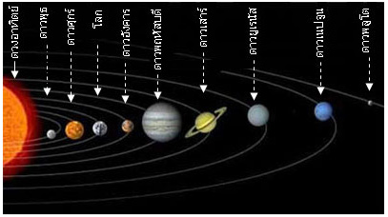
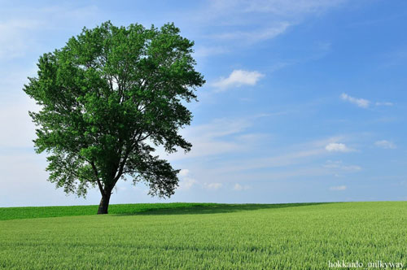

Slide 12
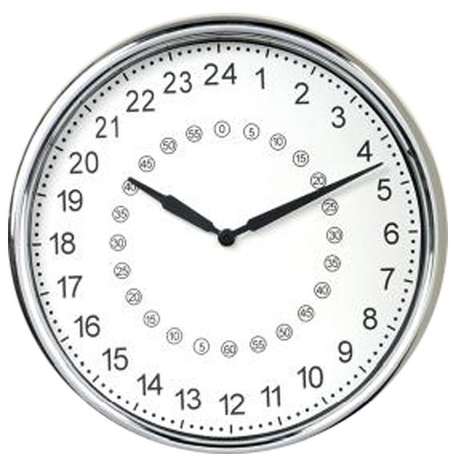
120 | 24
80 | 24
อายุ | เลขนาฬิกา
10 | 3
20 | 6
30 | 9
40 | 12
50 | 15
60 | 18
70 | 21
80 | 24
110 | 22
10 | 2
70 | 21
10 | 3
20 | 4
100 | 20
60 | 18
20 | 6
90 | 18
30 | 6
สดด. 90:10 กำหนด​ปี​ของ​ข้า​พระ​องค์​คือ​เจ็ด​สิบ หรือ​สุดแต่​เรื่อง​กำลัง ​ก็​ถึง​แปด​สิบ แต่​ช่วง​ชีวิต​นั้น​มี​แต่​งาน​และ​ความ​ลำบาก ไม่​ช้า​ก็​สูญ​ไป​และ​ข้า​พระ​องค์​ก็​จาก​ไป
80 | 16
40 | 8
50 | 15
30 | 9
70 | 14
50 | 10
40 | 12
60 | 12
ปฐก. 6:3 ​พระ​เจ้า​จึง​ตรัส​ว่า “วิญญาณ​ของ​เรา​จะ​ไม่​สถิต​อยู่​ใน​มนุษย์​ตลอด​กาล เพราะ​มนุษย์​เป็น​แต่​เนื้อ​หนัง อายุ​ของ​เขา​จะ​ไม่​เกิน​ร้อย​ยี่สิบ​ปี”

Slide 13
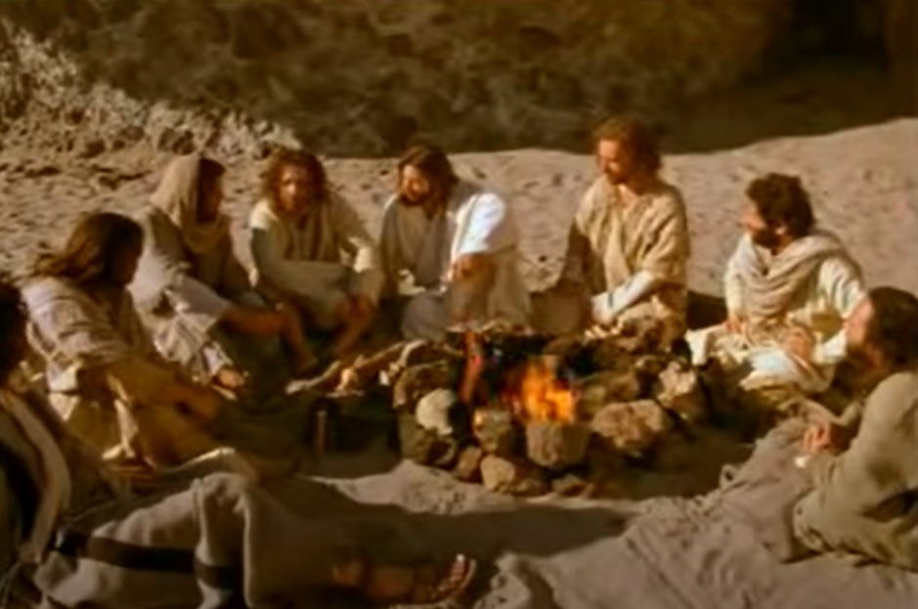
“จง​เลี้ยง​แกะ​ของ​เรา”
¹⁵ เมื่อ​รับประทาน​อาหาร​เสร็จ​แล้ว ​พระ​เยซู​ตรัส​กับ​ซีโมน​เปโตร​ว่า “ซีโมน​บุตร​ยอห์น​เอ๋ย เจ้า​รัก​เรา​มากกว่า​เหล่า​นี้​หรือ” เขา​ทูล​พระ​องค์​ว่า “เป็น​ความ​จริง​พระ​เจ้า​ข้า ​พระ​องค์​ทรง​ทราบ​ว่า​ข้า​พระ​องค์​รัก​พระ​องค์” ​พระ​องค์​ตรัส​สั่ง​เขา​ว่า “จง​เลี้ยง​ลูก​แกะ​ของ​เรา​เถิด” ¹⁶ ​พระ​องค์​ตรัส​กับ​เขา​ครั้ง​ที่​สอง​ว่า “ซีโมน​บุตร​ยอห์น​เอ๋ย เจ้า​รัก​เรา​หรือ” เขา​ทูล​ตอบ​พระ​องค์​ว่า “เป็น​ความ​จริง​พระ​เจ้า​ข้า ​พระ​องค์​ทรง​ทราบ​ว่า​ข้า​พระ​องค์​รัก​พระ​องค์” ​พระ​องค์​ตรัส​กับ​เขา​ว่า “จง​ดูแล​แกะ​ของ​เรา​เถิด” ¹⁷ ​พระ​องค์​ตรัส​กับ​เขา​ครั้ง​ที่​สาม​ว่า “ซีโมน​บุตร​ยอห์น​เอ๋ย เจ้า​รัก​เรา​หรือ” เปโตร​ก็​เป็น​ทุกข์​ใจ​ที่​พระ​องค์​ตรัส​ถาม​เขา​ครั้ง​ที่​สาม​ว่า “เจ้า​รัก​เรา​หรือ” เขา​จึง​ทูล​พระ​องค์​ว่า “​พระ​องค์​เจ้า​ข้า ​พระ​องค์​ทรง​ทราบ​ทุก​สิ่ง ​พระ​องค์​ทรง​ทราบ​ว่า ข้า​พระ​องค์​รัก​พระ​องค์” ​พระ​เยซู​ตรัส​กับ​เขา​ว่า “จง​เลี้ยง​แกะ​ของ​เรา​เถิด​ ยอห์น 21
Feed my lambs.

Slide 14
ยอห์น 15 ⁸ ​พระ​บิดา​ของ​เรา​ทรง​ได้รับ​เกียรติ​เพราะ​เหตุ​นี้​คือ​เมื่อ​ท่าน​ทั้ง​หลาย​เกิดผล​มาก ท่าน​ก็​เป็น​สาวก​ของ​เรา​
เกิดผล
ท่าน​ทั้ง​หลาย​ก็​จะ​เกิดผล​ไม่ได้ นอก​จาก​จะ​เข้า​สนิท​อยู่​ใน​เรา​ฉัน​นั้น​
¹⁶ ท่าน​ทั้ง​หลาย​ไม่ได้​เลือก​เรา แต่​เรา​ได้​เลือก​ท่าน​ทั้ง​หลาย และ​ได้​แต่งตั้ง​ท่าน​ทั้ง​หลาย​ไว้​ให้​ท่าน​ไป​เกิดผล และ​เพื่อ​ให้ผล​ของ​ท่าน​คง​อยู่ เพื่อ​ว่า​เมื่อ​ท่าน​ทูล​ขอ​สิ่ง​ใด​จาก​พระ​บิดา​ใน​นาม​ของ​เรา ​พระ​องค์​จะ​ได้​ประทาน​สิ่ง​นั้น​ให้แก่​ท่าน
⁵ เรา​เป็น​เถา​องุ่น ท่าน​ทั้ง​หลาย​เป็น​แขนง ผู้​ที่​เข้า​สนิท​อยู่​ใน​เรา​และ​เรา​เข้า​สนิท​อยู่​ใน​เขา ผู้​นั้น​ก็​จะ​เกิดผล​มาก เพราะ​ถ้า​แยก​จาก​เรา​แล้ว​ท่าน​จะ​ทำ​สิ่ง​ใด​ไม่ได้​เลย
Notes:
¹⁸ ครั้น​เวลา​เช้า ขณะ​เสด็จ​กลับไป​ยัง​กรุง​อีก ​ก็​ทรง​หิว​พระ​กระยา​หาร​ มก. 11:12; มก. 11:20; ¹⁹ และ​เมื่อ​ทอด​พระ​เนตร​ไป ทรง​เห็น​ต้น​มะเดื่อ​ต้น​หนึ่ง​อยู่​ริม​ทาง ​ก็​ทรง​ดำเนิน​เข้า​ไป​ใกล้ เห็น​ต้น​มะเดื่อ​นั้น​ไม่​มี​ผล​มี​แต่​ใบ​เท่านั้น จึง​ตรัส​กับ​ต้น​มะเดื่อ​นั้น​ว่า “เจ้า​จง​อย่า​ผลิ​ผล​อีก​ต่อไป” ทันใด​นั้น​ต้น​มะเดื่อ​ก็​เหี่ยว​แห้ง​ไป​

Slide 15
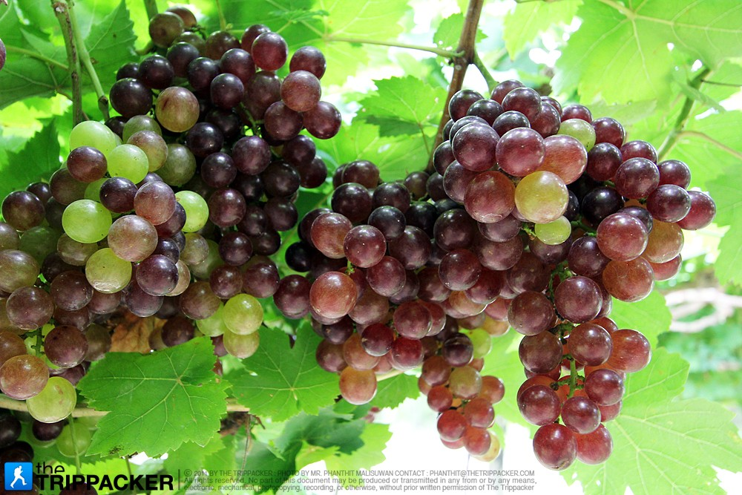
พิสูจน์ต้นไม้
ด้วยผลของมัน
ทรง​ลิด​เพื่อให้​ออก​ผล​มาก
จง​เข้า​สนิท​อยู่​ใน​เรา
ถ้อยคำ​ของ​เรา​ฝัง​อยู่​ใน​ท่าน​
ยึด​มั่น​อยู่​ใน​ความ​รัก​ของ​เรา
⁸ ​พระ​บิดา​ของ​เรา​ทรง​ได้รับ​เกียรติ​เพราะ​เหตุ​นี้​คือ​เมื่อ​ท่าน​ทั้ง​หลาย​เกิดผล​มาก ท่าน​ก็​เป็น​สาวก​ของ​เรา​ John 15

Slide 16
น้ำมันแพง
ราคาที่คุณต้องจ่ายกับการไม่มีน้ำมัน

Slide 17
Matthew 25 ¹ “เมื่อ​ถึง​วัน​นั้น แผ่นดิน​สวรรค์​จะ​เปรียบ​เหมือน หญิง​พรหมจารี​สิบ​คน​ถือ​ตะเกียง​ของ​ตน ออกไป​รับ​เจ้าบ่าว​ ² เป็น​คน​โง่​ห้า​คน เป็น​หญิง​มี​ปัญญา​ห้า​คน​ ³ ฝ่าย​คน​โง่​นั้น​เอา​ตะเกียง​ของ​ตน​ไป แต่​หา​ได้​เอา​น้ำ​มัน​ไป​ด้วย​ไม่​ ⁴ คน​ที่​มี​ปัญญา​นั้น​ได้​เอา​น้ำ​มัน​ใส่​กา​ไป​กับ​ตะเกียง​ของ​ตน​ด้วย​ ⁵ เมื่อ​เจ้าบ่าว​ยัง​ช้า​อยู่ ​ก็​พา​กัน​ง่วง​เหงา​และ​หลับ​ไป​ ⁶ ครั้น​เวลา​เที่ยง​คืน​ก็​มี​เสียง​ร้อง​มา​ว่า ‘เจ้าบ่าว​มา​แล้ว จง​ออกมา​รับ​ท่าน​เถิด’ ⁷ พวก​หญิง​พรหมจารี​เหล่า​นั้น​ก็​ลุก​ขึ้น​ตกแต่ง​ตะเกียง​ของ​ตน​ ⁸ พวก​ที่​โง่​นั้น​ก็​พูด​กับ​พวก​ที่​มี​ปัญญา​ว่า ‘ขอ​แบ่ง​น้ำ​มัน​ของ​ท่าน​ให้​เรา​บ้าง ตะเกียง​ของ​เรา​จวน​จะ​ดับ​อยู่​แล้ว​’ ⁹ พวก​ที่​มี​ปัญญา​จึง​ตอบ​ว่า ‘น่า​กลัว​น้ำ​มัน​จะ​ไม่​พอ​สำหรับ​เรา​และ​เจ้า จง​ไป​หา​คนขาย ซื้อ​สำหรับ​ตัวเอง​จะ​ดีกว่า’ ¹⁰ เมื่อ​กำลัง​ไป​ซื้อ​นั้น​เจ้าบ่าว​ก็​มาถึง ผู้​ที่​พร้อม​อยู่​แล้ว ​ก็​ได้​ไป​กับ​ท่าน​ใน​การ​เลี้ยง​เนื่อง​ใน​งาน​สมรส​แล้ว​ประตู​ก็​ปิด​ ¹¹ ภายหลัง​หญิง​พรหมจารี​อีก​ห้า​คน ​ก็​มา​ร้อง​ว่า ‘ท่าน​เจ้า​ข้าๆ ขอ​เปิด​ให้​ข้าพเจ้า​เข้า​ไป​ด้วย’ ¹² ฝ่าย​ท่าน​ตอบ​ว่า ‘เรา​บอก​ความ​จริง​แก่​ท่าน​ทั้ง​หลาย​ว่า เรา​ไม่​รู้จัก​ท่าน’ ¹³ เหตุ​ฉะนั้น จง​เฝ้า​ระวัง​อยู่ เพราะ​ท่าน​ทั้ง​หลาย​ไม่​รู้​กำหนด​วัน​หรือ​โมง​นั้น​

Slide 18
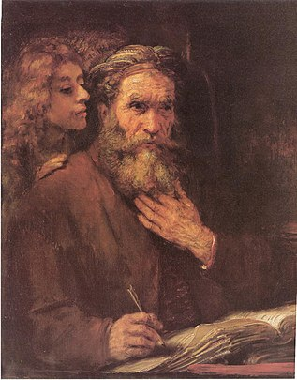
มัทธิว^{[1]} (อังกฤษ: Matthew the Evangelist;
ฮีบรู: מתי - ของขวัญของพระเจ้า ; เป็นอัครทูตของพระเยซู และเป็นหนึ่งในผู้เขียนพันธสัญญาใหม่ (อีกสามท่านคือ มาระโก ยอห์น และลูกา)
และเชื่อกันว่าเป็นคนเดียวกับ “เลวี” (Levi) ผู้เก็บภาษี
“เลวี” ที่กล่าวถึงในพระธรรมมัทธิว เป็นผู้เก็บภาษีที่พระเยซูเรียกว่า “บุตรของอัลเฟียส” (Son of Alphaeus) การที่พระเยซูเรียกตัว “เลวี” เป็นสาวก ทำให้พระองค์ต้องเผชิญหน้ากับพวกฟาริสี เพราะไปคลุกคลีกับคนเก็บภาษีและคนบาป
การ​ทำลาย​พระ​วิหาร​และ​หมาย​สำคัญ​ก่อน​อวสาน
บุคลิคของเราแต่ละคนต่างกัน
เหมาะกับการรับใช้ที่แตกต่างกัน
วัน​และ​โมง​ที่​ไม่​มี​ผู้ใด​รู้
เรื่อง​ทาส​ผู้​ไม่​สัตย์​ซื่อ
เริ่มต้น​ของ​เหตุการณ์
ความ​วิบัติ​ยิ่งใหญ่
คำ​อุปมา​เรื่อง​เงิน​ตะ​ลันต์
คำว่า Logos ถูกใช้ทั้งหมด 316 ครั้ง
ส่วนคำว่า Rhema ถูกใช้ 67 ครั้ง
พระเจ้าจะไม่ตรัสอะไรที่ขัดแย้งกับพระวจนะที่เขียนไว้แล้ว
เมื่อ​บุตร​มนุษย์​เสด็จ​มา
การ​พิพากษา​ประชาชาติ​ทั้ง​หลาย
เรียน​คำ​เปรียบ​เรื่อง​ต้น​มะเดื่อ
ยู​ดา​สตก​ลง​อายัด​พระ​เยซู

Slide 19
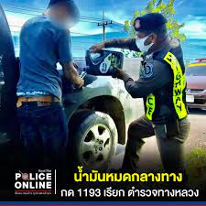
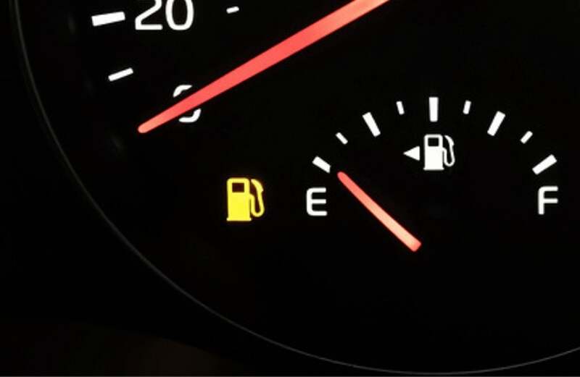
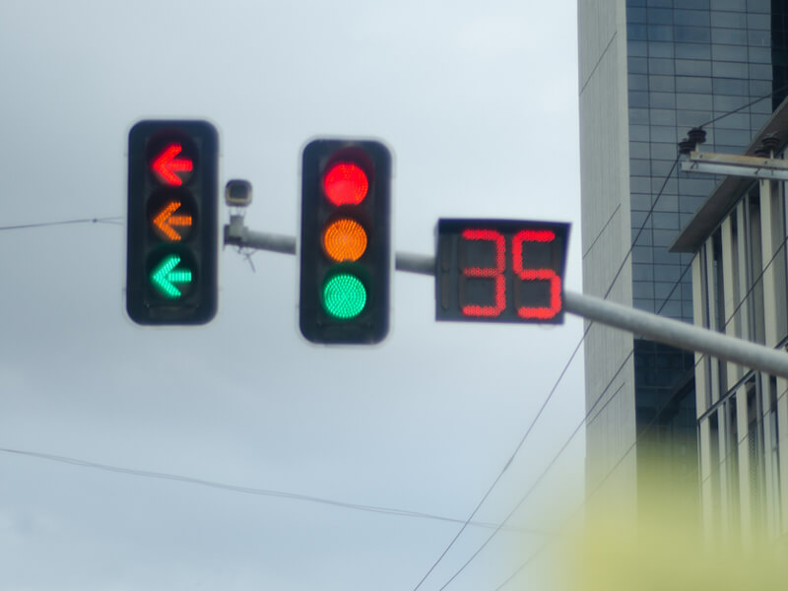
สัญญาณเตือน

Slide 20
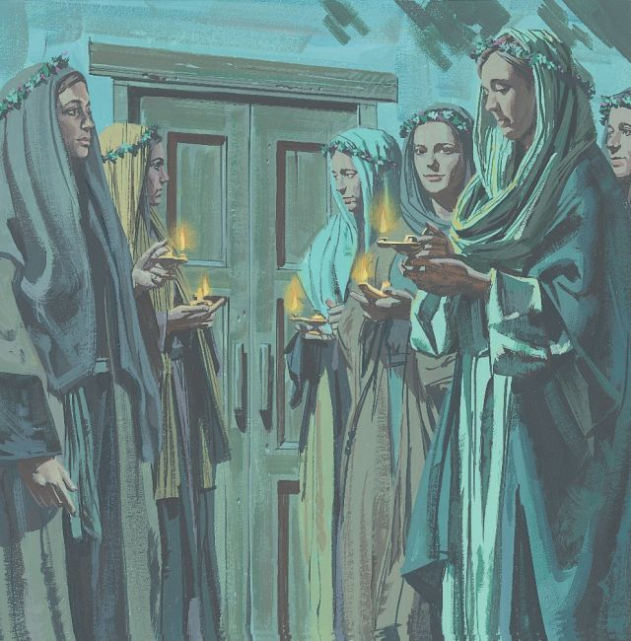
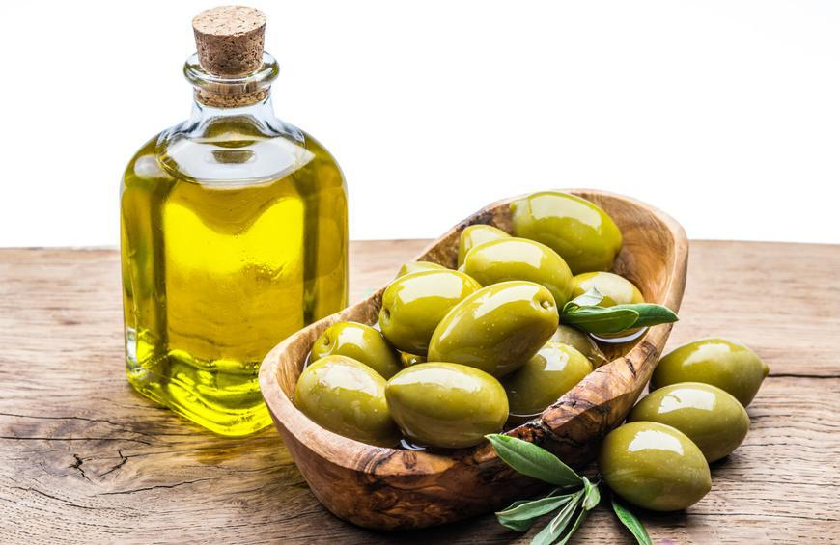
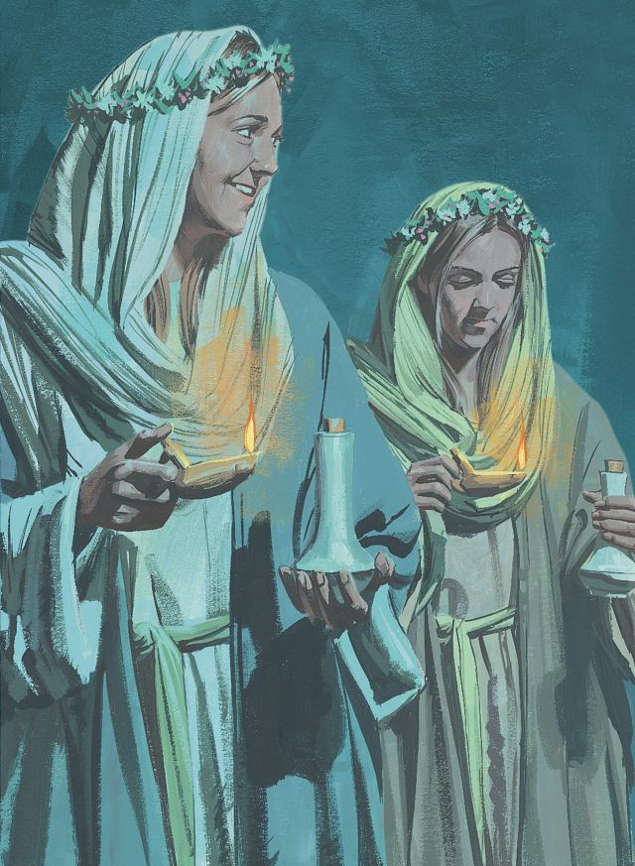
¹ “เมื่อ​ถึง​วัน​นั้น แผ่นดิน​สวรรค์​จะ​เปรียบ​เหมือน หญิง​พรหมจารี​สิบ​คน​ถือ​ตะเกียง​ของ​ตน ออกไป​รับ​เจ้าบ่าว​ ² เป็น​คน​โง่​ห้า​คน เป็น​หญิง​มี​ปัญญา​ห้า​คน​ ³ ฝ่าย​คน​โง่​นั้น​เอา​ตะเกียง​ของ​ตน​ไป แต่​หา​ได้​เอา​น้ำ​มัน​ไป​ด้วย​ไม่​ ​ ⁴ คน​ที่​มี​ปัญญา​นั้น​ได้​เอา​น้ำ​มัน​ใส่​กา​ไป​กับ​ตะเกียง​ของ​ตน​ด้วย
เมื่อ​ถึง​วัน​นั้น แผ่นดิน​สวรรค์​จะ​เปรียบ​เหมือน…..
หญิง​พรหมจารี​สิบ​คน​ถือ​ตะเกียง​ของ​ตน
10 คน เหมือนกัน
ออกไป​รับ​ went out
​มาตรฐาน คนฉลาด คน​โง่
คน​โง่ = คนไม่เชื่อ
คน​โง่ = ผู้เชื่อที่ละทิ้งความเชื่อ
น้ำ​มัน extra olive oil
​ตะเกียง + เอา​น้ำ​มัน​ใส่​กา เหยือก​ไป​
มธ. 24:36 “แต่​วัน​นั้น โมง​นั้น ไม่​มี​ใคร​รู้ ถึง​บรรดา​ทูตสวรรค์​หรือ​พระ​บุตร​ก็​ไม่​รู้ รู้​แต่​พระ​บิดา​องค์​เดียว​

Slide 21
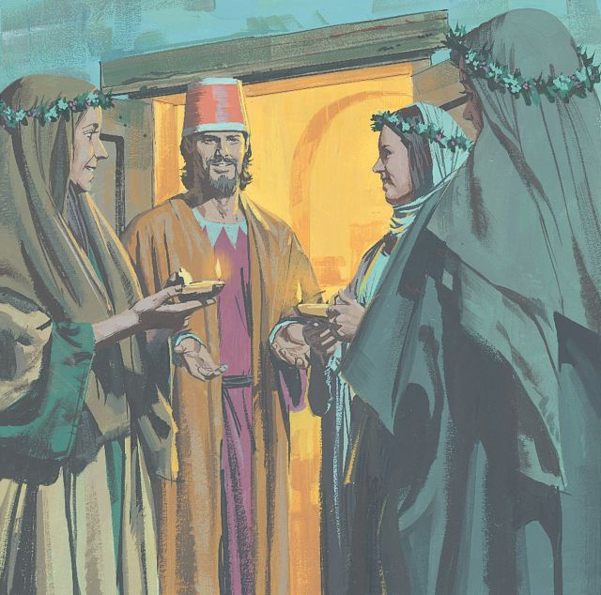
⁵ เมื่อ​เจ้าบ่าว​ยัง​ช้า​อยู่ ​ก็​พา​กัน​ง่วง​เหงา​และ​หลับ​ไป​ ⁶ ครั้น​เวลา​เที่ยง​คืน​ก็​มี​เสียง​ร้อง​มา​ว่า ‘เจ้าบ่าว​มา​แล้ว จง​ออกมา​รับ​ท่าน​เถิด’ ⁷ พวก​หญิง​พรหมจารี​เหล่า​นั้น​ก็​ลุก​ขึ้น​ตกแต่ง​ตะเกียง​ของ​ตน​ ⁸ พวก​ที่​โง่​นั้น​ก็​พูด​กับ​พวก​ที่​มี​ปัญญา​ว่า ‘ขอ​แบ่ง​น้ำ​มัน​ของ​ท่าน​ให้​เรา​บ้าง ตะเกียง​ของ​เรา​จวน​จะ​ดับ​อยู่​แล้ว​’
​ช้า​อยู่ delayed a long time
​ง่วง​เหงา​และ​หลับ​ไป
​เที่ยง​คืน
​เสียง​ร้อง / ประกาศ
เจ้าบ่าว​มา​แล้ว จง​ออกมา​รับ​ท่าน​เถิด
ลุก​ขึ้น​ตกแต่ง​ตะเกียง​ของ​ตน
มธ. 24:36 “แต่​วัน​นั้น โมง​นั้น ไม่​มี​ใคร​รู้ ถึง​บรรดา​ทูตสวรรค์​หรือ​พระ​บุตร​ก็​ไม่​รู้ รู้​แต่​พระ​บิดา​องค์​เดียว​

Slide 22
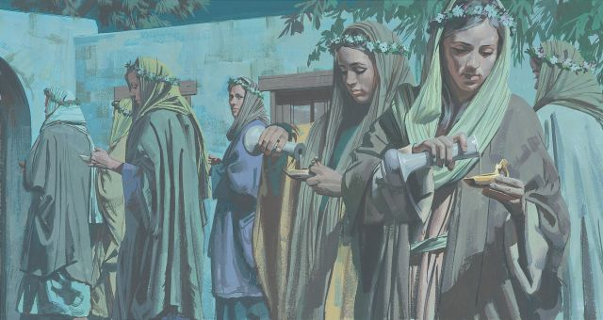
⁹ พวก​ที่​มี​ปัญญา​จึง​ตอบ​ว่า ‘น่า​กลัว​น้ำ​มัน​จะ​ไม่​พอ​สำหรับ​เรา​และ​เจ้า จง​ไป​หา​คนขาย ซื้อ​สำหรับ​ตัวเอง​จะ​ดีกว่า’
¹⁰ เมื่อ​กำลัง​ไป​ซื้อ​นั้น​เจ้าบ่าว​ก็​มาถึง ผู้​ที่​พร้อม​อยู่​แล้ว ​ก็​ได้​ไป​กับ​ท่าน​ใน​การ​เลี้ยง​เนื่อง​ใน​งาน​สมรส​แล้ว​ประตู​ก็​ปิด​
มธ. 24:36 “แต่​วัน​นั้น โมง​นั้น ไม่​มี​ใคร​รู้ ถึง​บรรดา​ทูตสวรรค์​หรือ​พระ​บุตร​ก็​ไม่​รู้ รู้​แต่​พระ​บิดา​องค์​เดียว​

Slide 23
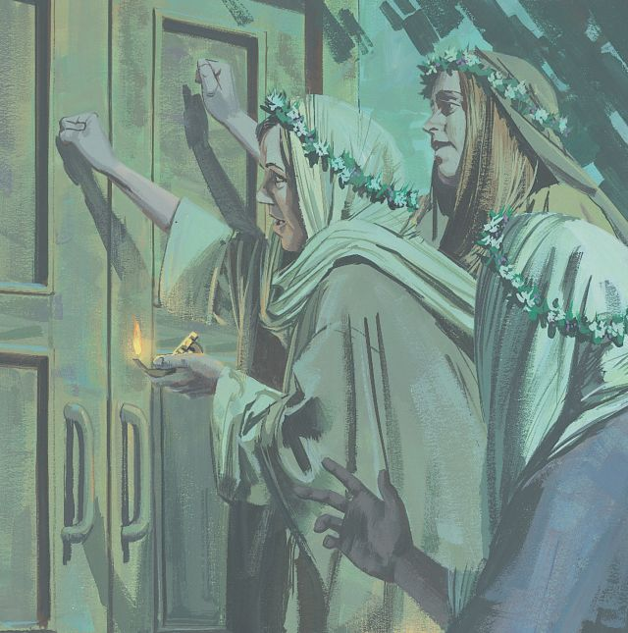
¹¹ ภายหลัง​หญิง​พรหมจารี​อีก​ห้า​คน ​ก็​มา​ร้อง​ว่า ‘ท่าน​เจ้า​ข้าๆ ขอ​เปิด​ให้​ข้าพเจ้า​เข้า​ไป​ด้วย’ ¹² ฝ่าย​ท่าน​ตอบ​ว่า ‘เรา​บอก​ความ​จริง​แก่​ท่าน​ทั้ง​หลาย​ว่า เรา​ไม่​รู้จัก​ท่าน’
¹³ เหตุ​ฉะนั้น จง​เฝ้า​ระวัง​อยู่ เพราะ​ท่าน​ทั้ง​หลาย​ไม่​รู้​กำหนด​วัน​หรือ​โมง​นั้น​
มธ. 24:36 “แต่​วัน​นั้น โมง​นั้น ไม่​มี​ใคร​รู้ ถึง​บรรดา​ทูตสวรรค์​หรือ​พระ​บุตร​ก็​ไม่​รู้ รู้​แต่​พระ​บิดา​องค์​เดียว​

Slide 24
10 คน รับเชิญเหมือนกัน และเข้าร่วมงานเลี้ยง
10 คน มีปัญญา โง่ เอาตะเกียงไป พลาด 5 คน ไม่เอาน้ำมัน
แบ่งเป็น 2 กลุ่ม ปัญญา/โง่ แสดงออกมาอยู่ที่การเตรียมตัว สำหรับอนาคต
ไม่จมอยู่ในอดีต ปัจจุบัน แต่ต้องมองเพื่ออนาคต เท่านั้น
เราทุกคนต้องเติบโต จนตัดสินใจเลือกด้วยตนเอง
หลับ หมดทุกคน ทั้ง ปัญญา/โง่ ไม่ผิด ไม่ได้ดีกว่าใคร แต่มาจากพระเจ้า อยู่ที่การเตรียมตัว
Moros ปัญญาอ่อน

Slide 25
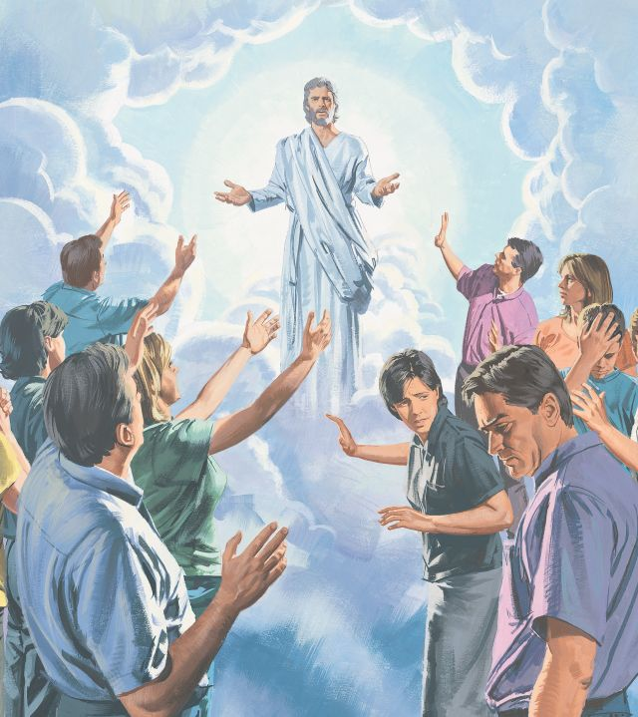
จะพึ่งพาอาศัยน้ำมันสำรองของคนอื่นก็ไม่ได้ ความพร้อม ความรอด ความสัมพันธ์กับพระวิญญาณ เป็นเรื่องส่วนตัวของแต่ละบุคคล
พ่อ แม่ ทำแทนลูกไม่ได้
สามีทำแทนภรรยาก็ไม่ได้ มันเป็นเรื่องตัวใครตัวมัน คนที่เตรียมตัวพร้อมก็ถูกรับไป แต่คนที่ไม่พร้อมก็จะถูกละทิ้งไว้ ลองคิดซิว่ามันน่ากลัวแค่ไหน
ไฟของตะเกียงจะต้องจุดอยู่ (ตะเกียงต้องมีน้ำมัน) คือเราต้องมีความสัมพันธ์กับพระวิญญาณ
คำว่า Logos ถูกใช้ทั้งหมด 316 ครั้ง
ส่วนคำว่า Rhema ถูกใช้ 67 ครั้ง
พระเจ้าจะไม่ตรัสอะไรที่ขัดแย้งกับพระวจนะที่เขียนไว้แล้ว

Slide 26
น้ำมัน มีความสำคัญ
มากขนาดนั้นเลยหรือ
ปัญญา/โง่
มี...../ไม่มี.....
แผ่นดินสวรรค์/นรก

Slide 27
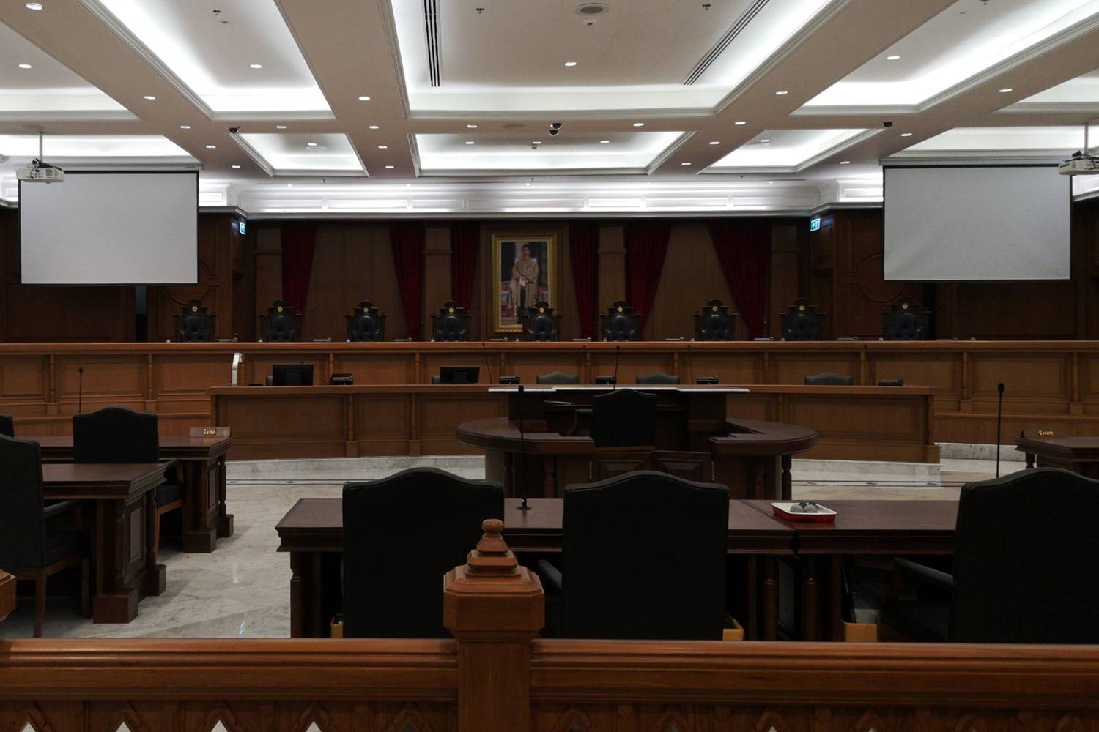
พิพากษา พบ 317 ครั้ง
มธ. 19:28 ​พระ​เยซู​ตรัส​กับ​เขา​ว่า “เรา​บอก​ความ​จริง​แก่​ท่าน​ทั้ง​หลาย​ว่า ใน​โลก​ใหม่​คราว​เมื่อ​บุตร​มนุษย์​จะ​นั่ง​บน​พระ​ที่​นั่ง​อัน​รุ่งเรือง​นั้น พวก​ท่าน​ที่​ได้​ติดตาม​เรา​มา​จะ​ได้​นั่ง​บน​บัลลังก์​สิบ​สอง​ที่ พิพากษา​ชน​อิสราเอล​สิบ​สอง​เผ่า
1ปต. 4:5 คน​เหล่า​นั้น​จะต้อง​ให้​การ​แก่​พระ​องค์ ผู้​พร้อม​แล้ว​ที่​จะ​ทรง​พิพากษา​ทั้ง​คน​เป็น​และ​คน​ตาย​
ปัญญา/โง่
1ปต. 4:6 ด้วย​เหตุ​นี้​เอง ข่าว​ประเสริฐ​จึง​ได้​ประกาศ​แม้​แก่​คน​ที่​ตาย​ไป​แล้ว เพื่อ​เขา​จะ​มี​ชีวิต​ทาง​จิต​วิญญาณ​เช่น​พระ​เจ้า แม้ว่า​เมื่อ​เขา​ยัง​อยู่​ใน​โลก​นี้ เขา​ถูก​พิพากษา​ลงโทษ​เหมือน​อย่าง​มนุษย์​ทั่วๆ ไป
วว. 20:4 ข้าพเจ้า​ได้​เห็น​บัลลังก์​หลาย​บัลลังก์ และ​ผู้​ที่​นั่ง​บน​บัลลังก์​นั้น เป็น​ผู้​ที่​จะ​พิพากษา และ​ข้าพเจ้า​ยัง​ได้​เห็น​ดวง​วิญญาณ​ของ​คน​ทั้ง​ปวง​ที่​ถูก​ตัด​ศีรษะ เพราะ​เป็น​พยาน​ของ​พระ​เยซู​และ​เพราะ​พระ​วจนะ​ของ​พระ​เจ้า และ​ผู้​ที่​ไม่ได้​บูชา​สัตว์​ร้าย​นั้น​หรือ​รูป​ของ​มัน และ​ไม่ได้​ติด​เครื่องหมาย​ของ​มัน​ไว้​ที่​หน้าผาก​หรือ​ที่​มือ​ของ​เขา คน​เหล่า​นั้น​กลับ​มี​ชีวิต​ขึ้น​มา​ใหม่ และ​ได้​ครอบ​ครอง​ร่วมกับ​พระ​คริสต์​เป็น​เวลา​พัน​ปี​

Slide 28
ขอผู้ช่วย
2คร. 5:5 แต่​พระ​เจ้า​ทรง​เป็น​ผู้​เตรียม​เรา​ไว้​สำหรับ​การ​เปลี่ยนแปลง​นี้ และ​พระ​องค์​ได้​ทรง​โปรด​ประทาน​พระ​วิญญาณ​เป็น​มัด​จำ​ไว้​กับ​เรา
2คร. 1:22 และ​พระ​องค์​ทรง​ประทับตรา​เรา และ​ประทาน​พระ​วิญญาณ​ไว้​ใน​ใจ​ของ​เรา​เป็น​มัด​จำ​ด้วย

Slide 29
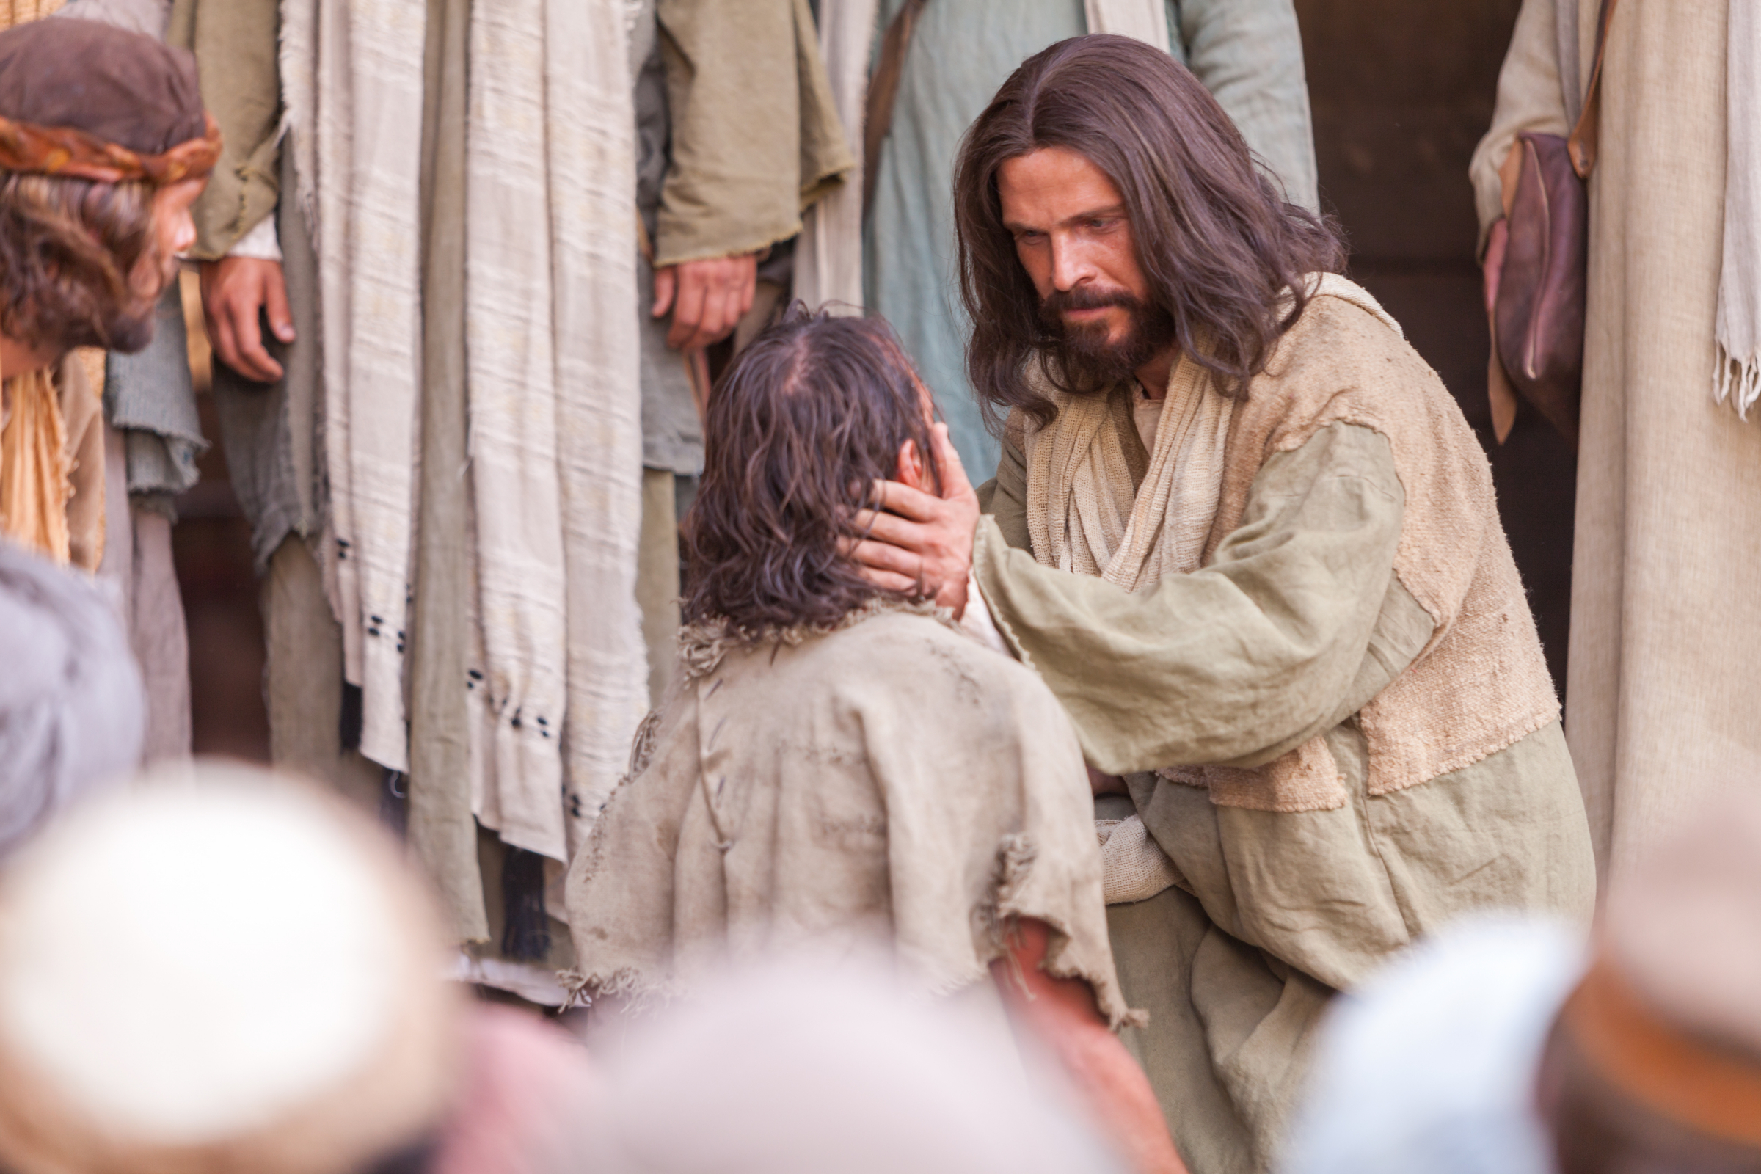
มัดจำแห่งพระวิญญาณบริสุทธิ์
“อย่างไรก็ตามเราจะบอกความจริงแก่ท่านทั้งหลาย คือ การที่เราจากไปนั้นก็เพื่อประโยชน์ของท่านเพราะถ้าเราไม่ไป องค์พระผู้ช่วยก็จะไม่เสด็จมาหาท่าน แต่ถ้าเราไปแล้วเราก็จะใช้พระองค์มาหาท่าน”
ยอห์น 16:7

Slide 30
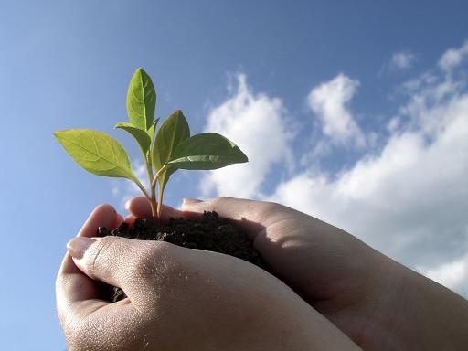
มัดจำแห่งพระวิญญาณบริสุทธิ์
กลับใจบังเกิดใหม่
John 3
⁵ ​พระ​เยซู​ตรัส​ว่า “เรา​บอก​ความ​จริง​แก่​ท่าน​ว่า ถ้า​ผู้ใด​ไม่ได้​บังเกิด​ใหม่​จาก​น้ำ​และ​พระ​วิญญาณ ผู้​นั้น​จะ​เข้า​ใน​แผ่นดิน​ของ​พระ​เจ้า​ไม่ได้​ [NET Notes, TSK] ⁶ ซึ่ง​บังเกิด​จาก​เนื้อ​หนัง​ก็​เป็น​เนื้อ​หนัง และ​ซึ่ง​บังเกิด​จาก​พระ​วิญญาณ​ก็​เป็น​วิญญาณ​

Slide 31
มัดจำแห่งพระวิญญาณบริสุทธิ์
ตักเตือน
เตือนใจ
ที่ปรึกษา
Acts 16
⁷ เมื่อ​ลง​ไป​ยัง​ที่​ตรง​ข้าม​กับ​แคว้น​มิเซีย​แล้ว ​ก็​พยายาม​จะ​ไป​ยัง​แว่น​แคว้น​บิธี​เนีย แต่​พระ​วิญญาณ​ของ​พระ​เยซู​ไม่​ทรง​โปรด​ให้​ไป​

Slide 32
มัดจำแห่งพระวิญญาณบริสุทธิ์
ให้ชีวิต
Life of God
ตายทั้งเป็น
Romans 8
¹¹ ถ้า​พระ​วิญญาณ​ของ​พระ​องค์ ผู้​ทรง​ชุบ​ให้​พระ​เยซู​เป็น​ขึ้น​มา​จาก​ความ​ตาย ทรง​สถิต​อยู่​ใน​ท่าน​ทั้ง​หลาย ​พระ​องค์​ผู้​ทรง​ชุบ​ให้​พระ​เยซู​คริสต์​เป็น​ขึ้น​มา​จาก​ความ​ตาย​แล้ว​นั้น จะ​ทรง​กระทำ​ให้​กาย​ซึ่ง​ต้อง​ตาย​ของ​ท่าน เป็น​ขึ้น​มา​ใหม่ โดย​เดช​แห่ง​พระ​วิญญาณ​ของ​พระ​องค์​ซึ่ง​ทรง​สถิต​อยู่​ใน​ท่าน​ทั้ง​หลาย

Slide 33
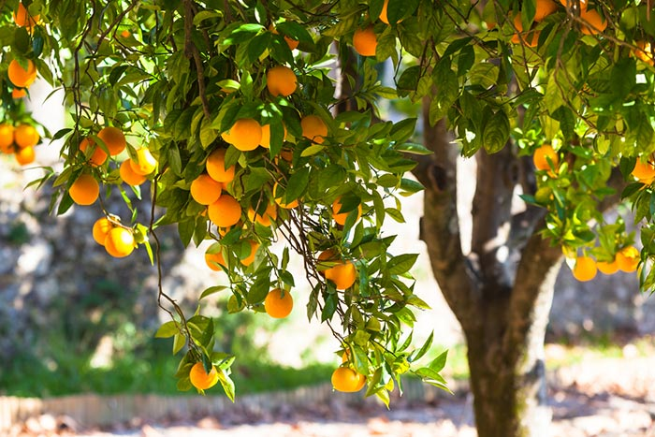
มัดจำแห่งพระวิญญาณบริสุทธิ์
ถ้อยคำด้วยความรู้ สติปัญญา
เคลื่อนด้วยการอัศจรรย์
ทรงสำแดง
1 Corinthians 12
⁷ การ​สำแดง​ของ​พระ​วิญญาณ​นั้น​มี​แก่​ทุก​คน​เพื่อ​ประโยชน์​ร่วมกัน​ [NET Notes, TSK] ⁸ ​พระ​เจ้า​ทรง​โปรด​ประทาน​โดย​ทาง​พระ​วิญญาณ ให้​คน​หนึ่ง​มี​ถ้อยคำ​ประกอบด้วย​สติปัญญา และ​ให้​อีก​คน​หนึ่ง​มี​ถ้อยคำ​อัน​ประกอบด้วย​ความ​รู้ แต่​เป็น​พระ​วิญญาณ​องค์​เดียว​กัน​ [NET Notes, TSK] ⁹ และ​ให้​อีก​คน​หนึ่ง​มี​ความ​เชื่อ แต่​เป็น​พระ​วิญญาณ​องค์​เดียว​กัน และ​ให้​อีก​คน​หนึ่ง​มี​ความ​สามารถ​รักษา​คน​ป่วย​ได้ แต่​เป็น​พระ​วิญญาณ​องค์​เดียว​กัน​ [NET Notes, TSK] ¹⁰ และ​ให้​อีก​คน​หนึ่ง​ทำ​การ​อิทธิฤทธิ์​ต่างๆ และ​ให้​อีก​คน​หนึ่ง​เผย​พระ​วจนะ​ได้ และ​ให้​อีก​คน​หนึ่ง​รู้จัก​สังเกต​วิญญาณ​ต่างๆ และ​ให้​อีก​คน​หนึ่ง​พูด​ภาษา​แปลกๆ และ​ให้​อีก​คน​หนึ่ง​แปลภาษา​นั้นๆ ได้​ [NET Notes, TSK] ¹¹ สิ่ง​สารพัด​เหล่า​นี้ ​พระ​วิญญาณ​องค์​เดียว​กัน​ทรง​บันดาล​และ​ประทาน​แก่​แต่​ละ​คน​ตาม​ชอบ​พระ​ทัย​พระ​องค์

Slide 34
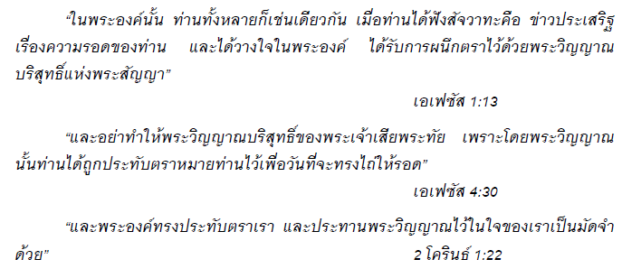
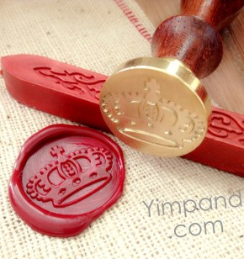
มัดจำแห่งพระวิญญาณบริสุทธิ์
ตราประทับ

Slide 35
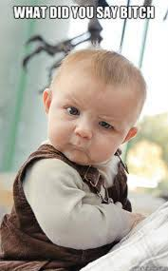
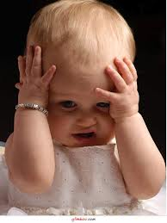
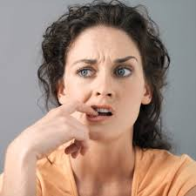
“เปล่า เรื่องพระวิญญาณบริสุทธิ์นั้น เราก็ยังไม่เคยได้ยินเลย”
กิจการ 19:2
มีมี
มัดจำ
กท. 3:14 เพื่อ​พระ​พร​ทาง​อับราฮัม​จะ​ได้​มาถึง​คน​ต่างชาติ​ทั้ง​หลาย เพราะ​พระ​เยซู​คริสต์​ เพื่อ​เรา​จะ​ได้รับ​พระ​วิญญาณ​ตาม​พระ​สัญญา​โดย​ความ​เชื่อ​

Slide 36
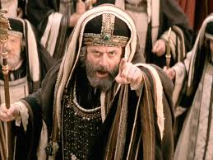
“ท่านทั้งหลายขัดขวางพระวิญญาณบริสุทธิ์อยู่เสมอ”
(กิจการของอัครทูต 7:51)
Matthew 12 ³¹ เพราะ​ฉะนั้น​เรา​บอก​ท่าน​ทั้ง​หลาย​ว่า ความ​ผิด​บาป​และ​คำ​หมิ่น​ประมาท​ทุก​อย่าง​จะ​โปรด​ยก​ให้​มนุษย์​ได้ เว้น​แต่​คำ​หมิ่น​ประมาท​พระ​วิญญาณ​บริสุทธิ์​จะ​ทรง​โปรด​ยก​ให้​มนุษย์​ไม่ได้​ [NET Notes, TSK] ³² ผู้ใด​จะ​กล่าว​ร้าย​บุตร​มนุษย์ จะ​โปรด​ยก​ให้​ผู้​นั้น​ได้ แต่​ผู้ใด​จะ​กล่าว​ร้าย​พระ​วิญญาณ​บริสุทธิ์ จะ​ทรง​โปรด​ยก​ให้​ผู้​นั้น​ไม่ได้ ทั้ง​ยุค​นี้​ยุค​หน้า
Acts 7
⁵¹ “โอ คน​ชาติ​หัวแข็ง​ใจ​ดื้อ​หู​ตึง ท่าน​ทั้ง​หลาย​ขัดขวาง​พระ​วิญญาณ​บริสุทธิ์​อยู่​เสมอ บรรพ​บุรุษ​ของ​ท่าน​ทำ​อย่างไร ท่าน​ก็​ทำ​อย่าง​นั้น​ด้วย

Slide 37
10 คน รับเชิญเหมือนกัน และเข้าร่วมงานเลี้ยง
10 คน มีปัญญา โง่ เอาตะเกียงไป พลาด 5 คน ไม่เอาน้ำมัน
แบ่งเป็น 2 กลุ่ม ปัญญา/โง่ แสดงออกมาอยู่ที่การเตรียมตัว สำหรับอนาคต
ไม่จมอยู่ในอดีต ปัจจุบัน แต่ต้องมองเพื่ออนาคต เท่านั้น
เราทุกคนต้องเติบโต จนตัดสินใจเลือกด้วยตนเอง
หลับ หมดทุกคน ทั้ง ปัญญา/โง่ ไม่ผิด ไม่ได้ดีกว่าใคร แต่มาจากพระเจ้า อยู่ที่การเตรียมตัว
ขอองค์พระผู้ช่วย
Moros ปัญญาอ่อน

Slide 38
พระคุณ
รอดไปสวรรค์
เชิญเชื่อพระเยซู
ความบาปได้รับการอภัย

Slide 39
ขอพระเจ้าอวยพร

